Slide 1
CHỦ ĐỀ 10
CÁC SỐ TRONG PHẠM VI 1000
BÀI 52:
VIẾT SỐ THÀNH TỔNG CÁC TRĂM, CHỤC, ĐƠN VỊ
Tiết 1

Slide 2


Thứ năm ngày 10 tháng 3 năm 2022
Toán
Viết số thành tổng các trăm, chục, đơn vị
(tiết 1)
Trang 55

Slide 3

MỤC TIÊU
Biết cách viết một số có 3 chữ số thành tổng các trăm, chục, đơn vị.

Slide 5

Số 365 gồm
3 trăm, 6 chục, 5 đơn vị
Ta viết: 365 = 300 + 60 + 5
Số 408 gồm
4 trăm, 0 chục, 8 đơn vị
Ta viết: 408 = 400 + 8

Slide 6
Số 670 gồm
6 trăm, 7 chục, 0 đơn vị
Ta viết: 670 = 600 + 70

Slide 8
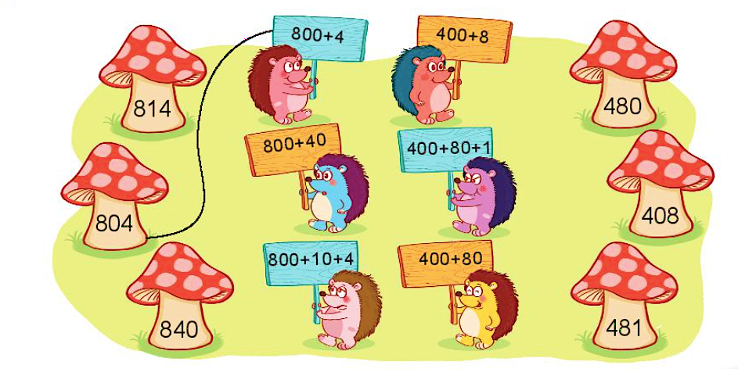
1
Mỗi số được viết thành tổng nào?

Slide 9

2
Viết các số 139, 765, 992, 360, 607 thành tổng.
Mẫu: 123 = 100 + 20 + 3
104 = 100 + 4
450 = 400 + 50
139 = 100 + 30 + 9 360 = 300 + 60
765 = 700 + 60 + 5 607 = 600 + 7
992 = 900 + 90 + 2
x
x
xxx
xxx

Slide 10
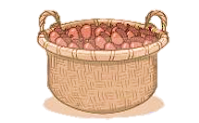


3
Sóc nhặt hạt dẻ rồi cất giữ như sau:
Cứ đủ 100 hạt, sóc cho vào 1 giỏ;
Cứ đủ 10 hạt, sóc cho vào 1 túi.
Số ?
a) Hôm qua:
Hôm qua sóc nhặt được 132 hạt dẻ
b) Hôm nay:
Hôm nay sóc nhặt được 213 hạt dẻ
?
213

Slide 11
c) Nếu ngày mai sóc có 310 hạt dẻ thì sóc cần giỏ và túi để cất giữ hết số hạt dẻ đó?
?
?
310 = 300 + 10
?
?
3
1
→ Nếu có 310 hạt dẻ sóc cần giỏ và túi để cất giữ.

Slide 13


HỌC
CÙNG
NOBITA
Nobita của chúng ta đang gặp phải những câu hỏi khó: viết các số có ba chữ số thành tổng các trăm, chục, đơn vị , các em hãy cùng nhau giúp đỡ cậu chàng hậu đậu này nhé.

Slide 14

Viết 156 = ….. + …… + ……
156 = 100 + 50 + 6

Slide 15

Viết 109 = ….. + ……
109 = 100 + 9

Slide 16

Viết 130 = ….. + …..
136 = 100 + 30

Slide 17

CHÀO TẠM BIỆT

